Slide 1
Туристический маршрут
модуль Б
Выполнил: Лернер Владислав

Slide 2
регион:
Название региона

Slide 3
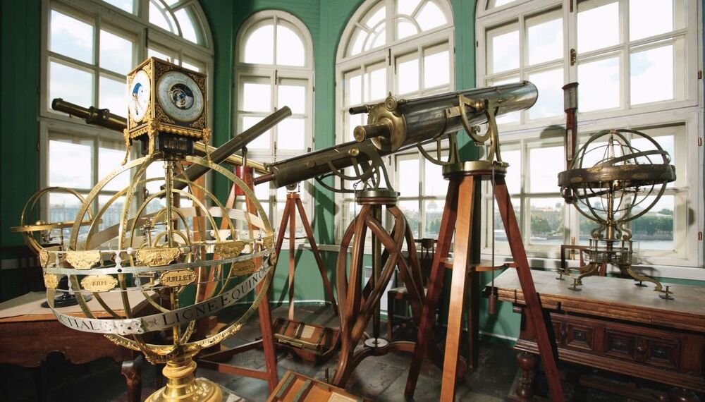
Регион
Информация о
-> Расположение
-> Центр
-> Климат
Фото региона
-> ГП
-> Расстояние от отправления
-> Часовой пояс

Slide 4
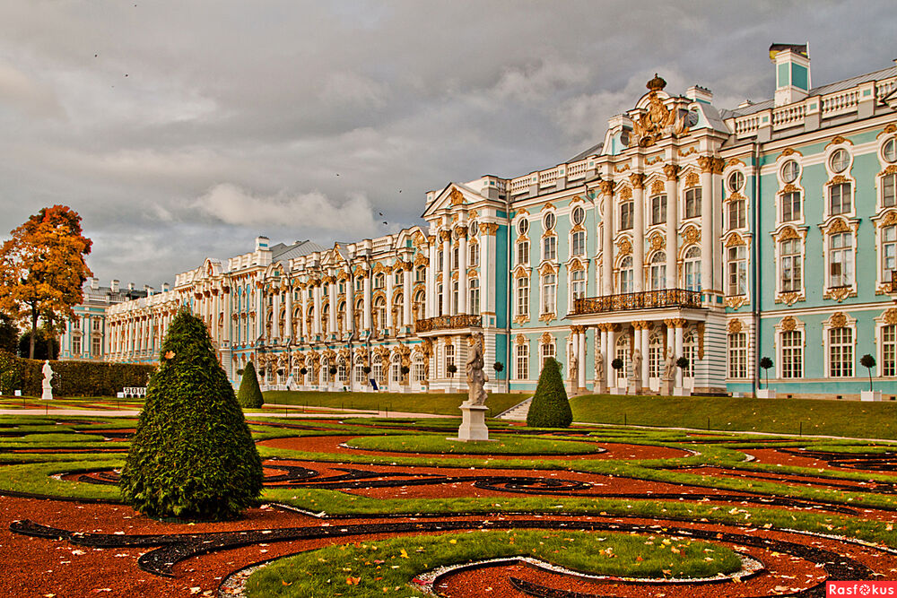
туризм
регион

Slide 5
описание
туризм
регион
-> описание

Slide 6
Как добраться?
туризм
регион
-> описание

Slide 7
формат
туризм
регион
-> описание

Slide 8
уникальность
туризм
регион
-> описание

Slide 9
b2c
ЦА
-> описание

Slide 10
подробности
туризм
регион
-> описание

Slide 11
маршрут
регион
-> насел. пункты
-> протяжённость

Slide 12
маршрут
регион
-> карта маршрута

Slide 13
маршрут
регион
Д1
-> план

Slide 14
гостиница
туризм
регион
-> описание

Slide 15
номер
туризм
регион
-> описание

Slide 16
экскурсия
туризм
название
-> описание

Slide 17
экскурсия
туризм
название
-> описание

Slide 18
экскурсия
туризм
название
-> описание

Slide 19
маршрут
регион
Д2
-> план

Slide 20
экскурсия
туризм
название
-> описание

Slide 21
экскурсия
туризм
название
-> описание

Slide 22
экскурсия
туризм
название
-> описание

Slide 23
маршрут
регион
Д3
-> план

Slide 24
экскурсия
туризм
название
-> описание

Slide 25
экскурсия
туризм
название
-> описание

Slide 26
экскурсия
туризм
название
-> описание

Slide 27
маршрут
регион
Д4
-> план

Slide 28
экскурсия
туризм
название
-> описание

Slide 29
экскурсия
туризм
название
-> описание

Slide 30
экскурсия
туризм
название
-> описание

Slide 31
экскурсия
туризм
название
-> описание

Slide 32
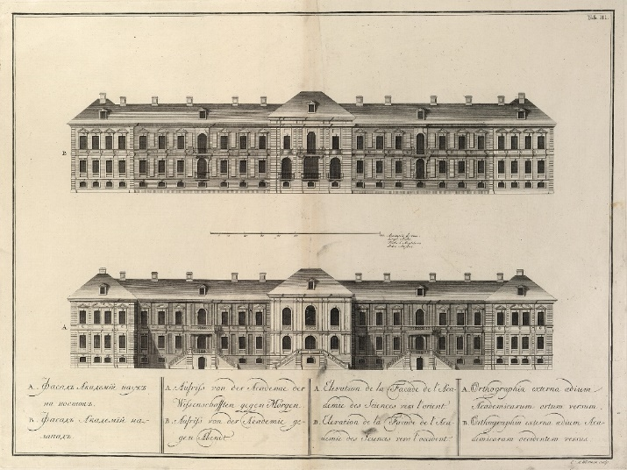
Основной
туризм
->
Вид 1
Вид 1
Вид 2
->
Вид 2
->
Вид 3
Вид 3

Slide 33
плюсы
курорт
ВЕДУЧИ
-> описание

Slide 34
минусы
курорт
ВЕДУЧИ
-> описание

Slide 35
угрозы
курорт
ВЕДУЧИ
-> описание

Slide 36
возможности
курорт
ВЕДУЧИ
-> описание

Slide 37
угрозы
курорт
ВЕДУЧИ
-> описание

Slide 38
Факт
интересный
Приборы в академии
из 60 профессоров-академиков
XVIII века,
только
24 были русскими.

Slide 39
Иоаннов
1730+
анна
а
.Искусство
н
{
}
оперы
драмы
шуты
балет
пьесы

Slide 40
Петровна
барроко
Елизавета
Екатерининский дворец
Царское село
культуры
русской
подъём

Slide 41
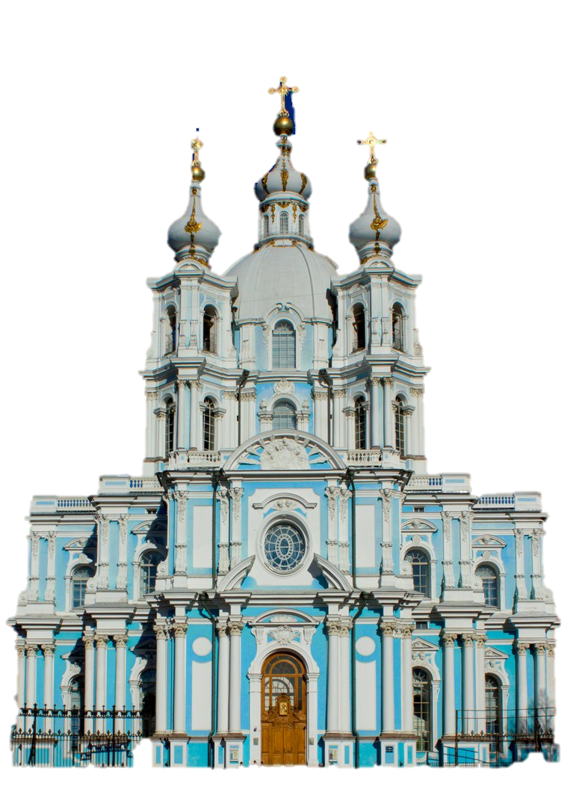
1748
Смольный
собор

Slide 42
спасибо
внимание
за

